Slide 1
中国检验认证集团简介
辽宁省小微企业质量管理体系认证
提升行动良好案例
2024.9

Slide 2
案例名称：全员贯标 完善体系
一、企业简介
沈阳一舟科技有限公司成立于2006年11月，位于沈阳市于洪区，是一家主要经营聚氯乙烯绝缘电缆电线、低烟无卤阻燃耐火软电缆、防水软电缆生产及销售的企业。现有员工22人，主要设备25台套，设有办公室、采购部、销售部、生产部、技术部、质管部六个职能部门，主要生产工艺流程：原材料采购（单铜丝）—束线—绝缘挤出—火花试验—成圈—成品检验—成品包装—入库。

Slide 3
案例名称：全员贯标 完善体系
二、企业急需解决的质量管理问题
1.质量管理体系管理理念、质量意识薄弱，管理水平忽高忽低，导致产品质量波动大。
2.强制性产品认证要求与现有文件结合不全面，且文件规定不统一，关键过程识别不充分，无法有效实施。

Slide 4
案例名称：全员贯标 完善体系
三、提升行动的主要做法
1.树立质量管理理念，增强质量意识
通过高层访谈及调研企业现场生产情况、人员工作状态，掌握企业现阶段实际质量管理情况。基于质量管理体系要求，开展树立质量管理理念、增强质量意识的宣贯培训，包括“强制性产品认证工厂质量保证能力要求”、“产品认证及产品质量抽查”、“产品安全性相关质量风险”、“质量管理体系要求与业务融合”、“内审、管理评审要求以及内审员培训”。

Slide 5
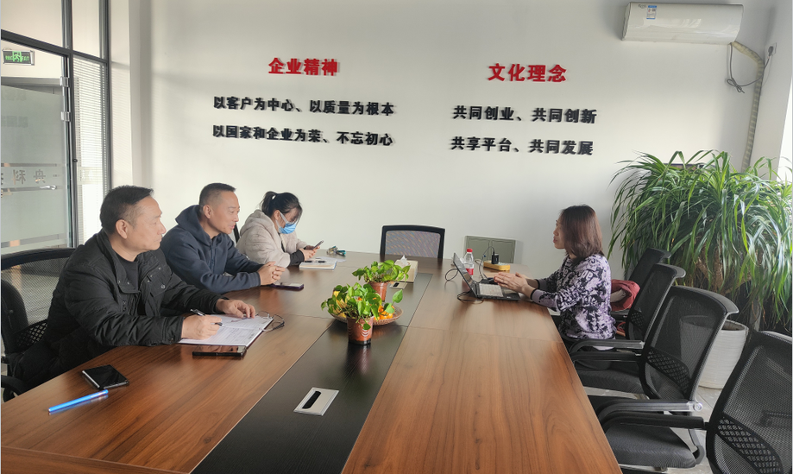
案例名称：全员贯标 完善体系
三、提升行动的主要做法
通过培训向企业贯彻落实两个思想：一是预防为主，不断改进；二是为顾客服务，增强顾客满意。同时，使全员了解质量管理体系内产品形成和实现整个过程，是各部门之间的相互联系、相互影响所形成，每一个环节或轻或重地影响着最终产品质量状况。这样，全员统一目标，沟通顺畅，共同努力，营造良好的质量文化氛围，尽可能把最好的、顾客最满意的产品和服务送到顾客手中，不断提升企业竞争力。

Slide 6
案例名称：全员贯标 完善体系
三、提升行动的主要做法
2.整合文件，识别“关键过程” （1）制定部门、人员质量职责，落实质量负责人及各部门责任，建立全价值链相关方协同质量管理体系，与企业共同策划确定并评审质量管理体系各过程，明确各过程主要质量风险、关键控制措施、目标及绩效要求，识别过程文件有哪些、如何监测、如何改进，使PDCA方法运用到各管理过程及整个质量管理体系。完善《不合格控制程序》《不合格品评审处置流程》《产品让步接收、特殊采用流程》《生产过程4M变更管理规定》，明确不合格品及产品变更发生前的评审和处置。

Slide 7
案例名称：全员贯标 完善体系
三、提升行动的主要做法
（2）组织企业人员对产品和服务有显著影响和管理薄弱的过程进行分析研究，确定为“关键过程”，共同完善阻燃、防水软电缆产品工艺、检验文件、技术规格书、产品生产工艺流程图、工艺附表等，形成文《FS-RVVP系列技术规格书》《FS-RVV系列技术规格书》《FS工艺附表及工艺流程图》《WDZN-RYYP系列技术规格书》《WDZN-RYY系列技术规格书》《WDZN工艺附表及工艺流程图》等技术文件，提升管理效能。

Slide 8
案例名称：全员贯标 完善体系
四、质量提升效果
1.培训工作结合强制性产品认证、质量管理体系要求及企业质量事件案例，生动的阐明了质量管理的重要性以及因质量问题导致安全事件后果的严重性，对全员质量意识提升起到了突出的效果。 2.通过文件整合，识别“关键过程”，各部门及各岗位人员职责明确，对工作细节要求、规范程度、流程效率有明显提升。“关键过程”的控制，使质量管控一致，产品质量稳定，持续满足客户要求。

Slide 9
案例名称：全员贯标 完善体系
五、启示
企业注重强制性认证产品的管理，对于其它产品的生产存在管理混乱、职责不清、质量意识不强等问题，应从强制性产品认证和自愿性认证相结合的管理模式进行提升。在现有质量提升工作成果基础上，企业应持续完成措施落地，并通过程序化文件、深层次培训及检查监督措施将改进内容固化到工作行为之中。

